Slide 1
VII международная научно-практическая конференция
«Антимонопольное регулирование ценообразования на товарных рынках Российской Федерации»
Санкт-Петербург, 2 февраля 2024 года
Система национальных ценовых индикаторов: образы желаемого и возможного будущего
А.Е.Шаститко
д.э.н., проф., зав. кафедрой кафедры конкурентной и промышленной политики ЭФ МГУ, директор ЦИКЭР РАНХиГС
aes@ranepa.ru

Slide 2
Вместо эпиграфа
«Попытки достичь недосягаемого могут привести… к параличу».
[Спенс*, 2013, с.61]
*Майкл Спенс - лауреат Нобелевской премии по экономике 2001 г.

Slide 3
Мотивация
Цены – важнейший элемент информационной инфраструктуры экономики
Необходимость создания ориентиров для принятия решений – регуляторных и в сфере бизнеса – в новых условиях хозяйствования = фактор эффективности использования ограниченных ресурсов = фактор обеспечения стрессоустойчивости экономики
Вариативность решения проблемы национальных ценовых индикаторов (НЦИ): Что желательно? Что возможно? Что из желательного возможно?
Неоднозначность оценок ожидаемых эффектов создания и применения НЦИ
Национальные ценовые индикаторы и цифровые алгоритмы ценообразования: проблема совместимости

Slide 4
Почему рыночные цены важны, но не все пригодны? - 1
Рыночные цены важны, а директивное централизованное планирование оказалось несостоятельным (в XX веке) (Л.Мизес, Ф.Хайек). Калькуляционный аргумент.
Далеко не все цены – надёжный (приемлемый) индикатор, основание для принятия регуляторных и бизнес-решений, обеспечения эффективного использования ресурсов и экономического развития.
Ненадежность может быть обусловлена и директивным ценообразованием, и макроэкономической политикой (феномен кризиса середины 70-годов XX века в развитых странах), и монополистической деятельностью на товарных рынках.
О противодействии монополистической деятельности - более подробно…

Slide 5
Почему рыночные цены важны, но не все пригодны? - 2
Сопоставимые условия трансакций в условиях сохранения рыночных механизмов: высококонцентрированные внутренние рынки и конкурентные внешние (для малой открытой экономики).
Зарубежные биржевые (и не только) индикаторы – обеспечение сопоставимости цен на внутренних рынках с конкурентными (презюмируемо) условиями на внешних
Решение практической задачи: обеспечение конкурентоспособности российских производителей на внешних рынках (как аргумент в пользу одобрения сделки экономической концентрации) и поддержание проконкурентного поведения на внутреннем рынке (с поведенческими требованиями)
Информация о зарубежных индикаторах доступна но не вполне пригодна (проблема «импортозамещения» ценовых индикаторов)

Slide 6
Желаемое и возможное в информационной инфраструктуре экономики: к теории вопроса*
Желаемое, на первый взгляд, - организация обменов с нулевыми трансакционными издержками (устранения отклонений от эффективного) размещения ресурсов
Такое желаемое недостижимо, во-первых, и неопределимо (в плане характеристик, структуры отношений между участниками обменов), во-вторых (Шаститко, 2010).
Концептуально различение желаемого и возможного тривиально, но их различение нетривиально при моделировании (предпосылки) и на практике… Проблема применяемх предпосылок (ограничений) по умолчанию

Slide 7
Желаемое и возможное в информационной инфраструктуре экономики: прикладные аспекты
Желаемое (реалистичное) необходимо выбирать из достижимого (возможного)
Достижимое (а) несовершенно, (б) сравнительные преимущества/изъяны, (в) не всегда самоочевидно (достаточное разнообразие дискретных структурных альтернатив для выбора + необходимость калибровки) – важно для ОРВ (см. далее)
Статус-кво 1: НЦИ пока что формируются и существуют в отрыве от сформированных бизнес-практик
Статус-кво 2: Отсутствие понимания регуляторами (да и бизнесом) применяемых (счетных) бизнес-моделей (усиливается цифровизацией/платформизацией бизнеса)
Рекомендация №1: не собирать индикаторы цен по отдельности, а сразу конструировать площадку сбора ценовых и неценовых факторов, ибо цена не существует отдельно

Slide 8
НЦИ: амбивалентность эффектов прозрачности ценообразования*
НЦИ – свобода доступа для неопределенного круга лиц?
…НЦИ – повышение прозрачности для кого? Покупателей? Продавцов? Регуляторов? Для всех?
Амбивалентность – ненейтральность и неоднозначность в плане эффектов, в том числе эффектов в плане поддержания условий конкуренции и выигрышей потребителей (односторонние эффекты vs. координационные эффекты на стороне продавцов)
Рекомендация №2: применять доказательную избирательность в режиме использования элементов системы НЦИ
Рекомендация №3: институциональное развитие антимонопольного органа – создание аналитического ядра из специалистов в области прикладных экономических исследований рынков товаров и услуг

Slide 9
Механизм установления цен – политикоэкономический вопрос
Цены – важный источник экономически значимой информации, но не только…
Цена определяет, в какой пропорции распределяются выигрыши от добровольного обмена между покупателем и продавцом, между платформой и группами пользователей (на рынках с платформами).
Эффект конкурентного ценообразования – выигрыш потребителей (конечных)
Но какие цены – рыночные, и какие из них – конкурентные?
Рекомендация №4: учитывать интересы как минимум влиятельных групп стейкхолдеров (пригодится на предмет тестирования на соответствие критерию Калдора-Хикса-Зербе) [Шаститко, 2010]

Slide 10
Варианты формирования НЦИ по источникам
Котировки биржевых торгов
Система регистрации внебиржевых сделок
Электронные торги/аукционы
Данные российских аналитических агентств
Данные Росстата
Рекомендация №5: для обеспечения непредвзятости, сбалансированости системы НЦИ учитывать возможности конкуренции по источникам ценовой информации (государственных и частных) с учетом их сравнительных преимуществ и изъянов

Slide 11
Варианты отношения к созданию системы НЦИ
1. Невозможно создать систему НЦИ (слишком дорого, деловая практика и применяемые технологии ценообразования препятствуют), можно в лучшем случае лишь имитировать ее создание
2.1. НЦИ – на основе специальным образом организованных биржевых торгов как приоритетном способе.
2.2. НЦИ на основе специализированных аналитических агентств - проблема независимости, непредвзятости
2.3. НЦИ на основе системы государственной статистики (Росстат) – НЦИ – информация общего пользования или специализированная или сегментированная (если последнее, то по какому принципу?)…
3. Комбинация вариантов НЦИ в зависимости от особенностей отрасли, контрактных отношений, применяемых информационных технологий (как, например, быть с динамическим ценообразованием?)

Slide 12
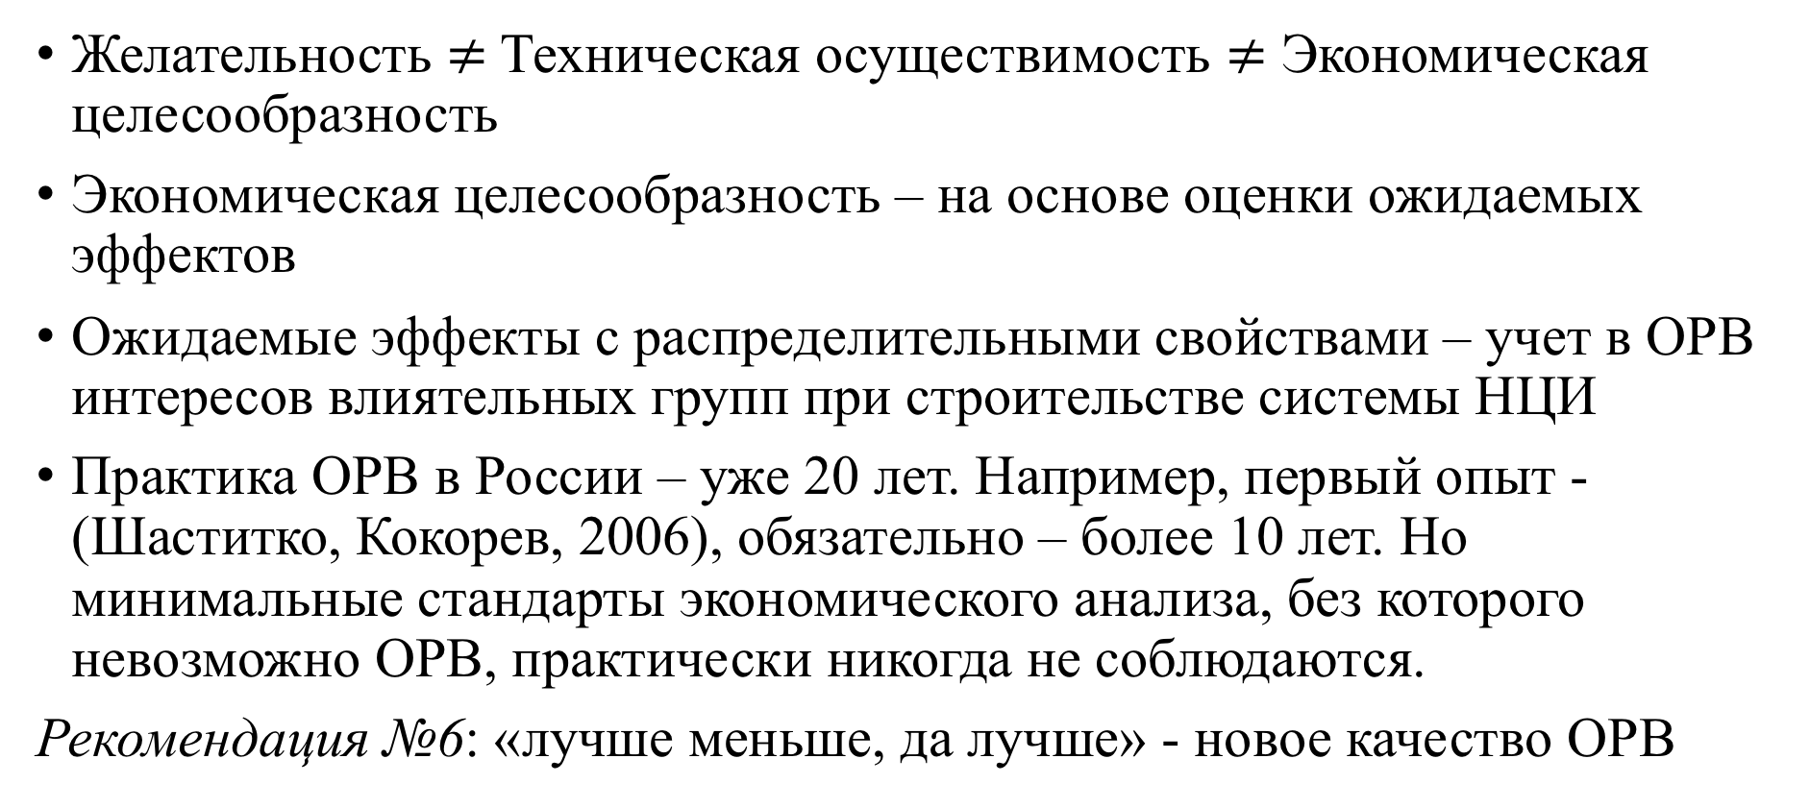
Как не перепутать одно с другим?
Желательность $≠$Техническая осуществимость $≠$ Экономическая целесообразность
Экономическая целесообразность – на основе оценки ожидаемых эффектов
Ожидаемые эффекты с распределительными свойствами – учет в ОРВ интересов влиятельных групп при строительстве системы НЦИ
Практика ОРВ в России – уже 20 лет. Например, первый опыт - (Шаститко, Кокорев, 2006), обязательно – более 10 лет. Но минимальные стандарты экономического анализа, без которого невозможно ОРВ, практически никогда не соблюдаются.
Рекомендация №6: «лучше меньше, да лучше» - новое качество ОРВ

Slide 13
Цифровой фактор в формировании НЦИ*
Технологии сбора больших данных
Алгоритмы, в том числе с возможностями машинного обучения (применение алгоритмов на несбалансированных рынках в условиях неоднородности участников в плане оснащенности участников алгоритмами – январь 2024 года, СПБМТСБ)
Индивидуализация ценовых предложений – под запрет?
Рекомендация №7: систематичность экономических исследований рынков с цифровыми платформами и цифровых экосистем для понимания новой механики конкуренции (опыт обсуждения 5-го антимонопольного пакета)

Slide 14
Спасибо за внимание! aes@ranepa.ru

